Slide 1
Proteinsyntese

Slide 2
Plan
Dagens figur
Proteinsyntesen

Slide 3
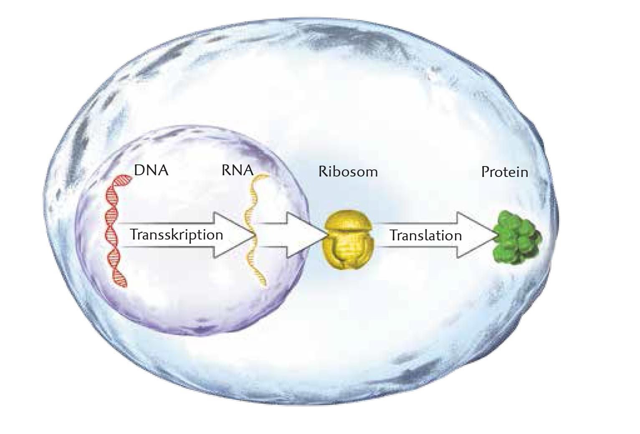

Dagens figur
Hvad viser figuren øverst til højre?
Prøv at regne ud, hvad den nederste stribe af figurer har at gøre med den øverste figur.

Slide 4
Transskription
Foregår i cellekernen
DNA’et aflæses og en RNA-kopi af genet laves.

Slide 5
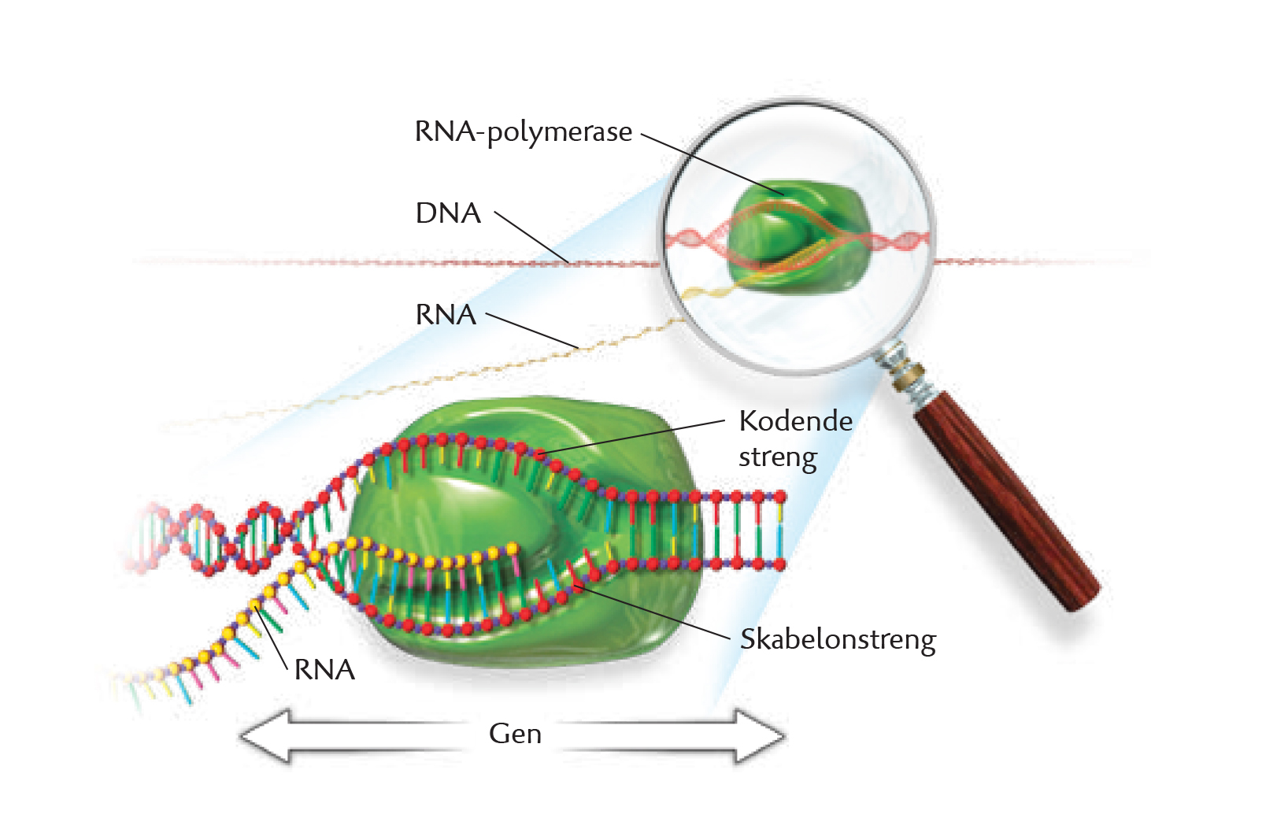
Transskription
DNA:
Adenin (A)
Thymin (T)
Guanin (G)
Cytosin (C)
RNA:
Adenin (A)
Uracil (U)
Guanin (G)
Cytosin (C)

Slide 6
Translation
Foregår i cytoplasma
Ribosomerne ‘’oversætter’’ gen-opskriften (mRNA) til protein.

Slide 7
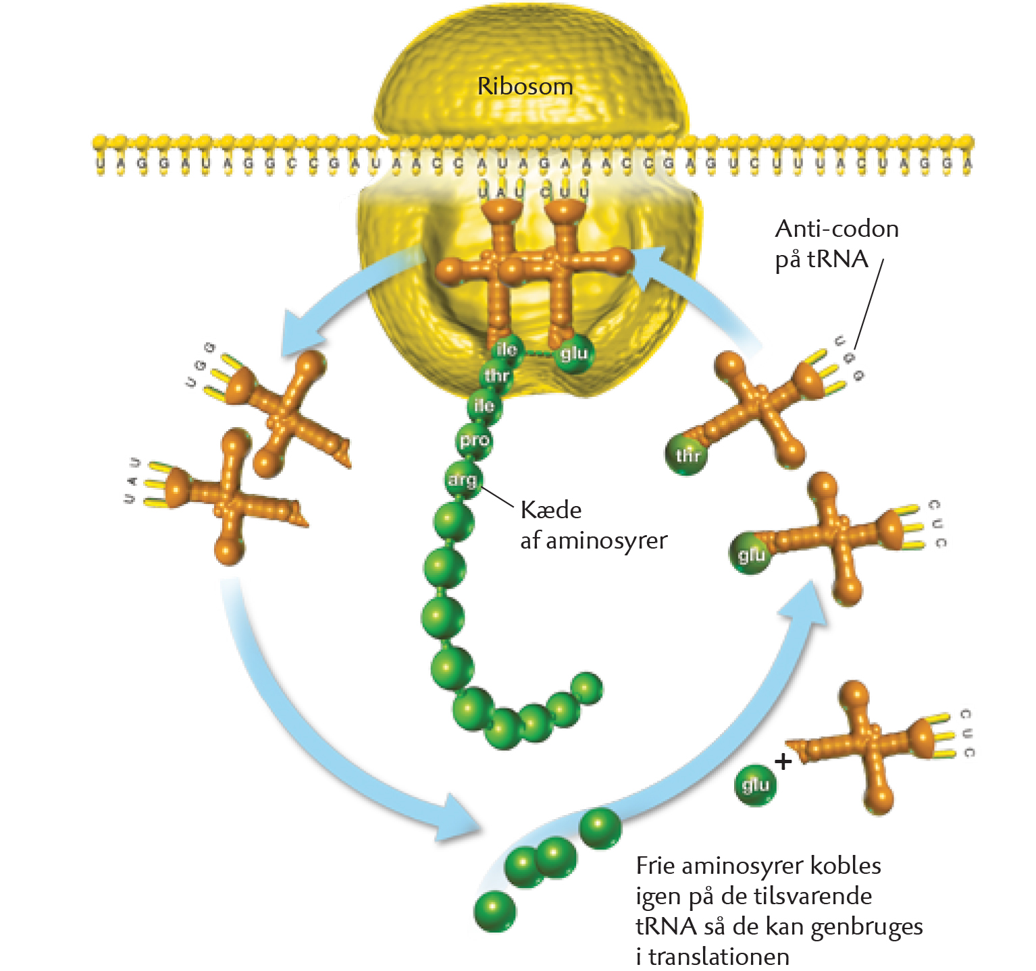
Translation
Codon: Tre baser i mRNA’et, som koder for en aminosyre

Slide 8
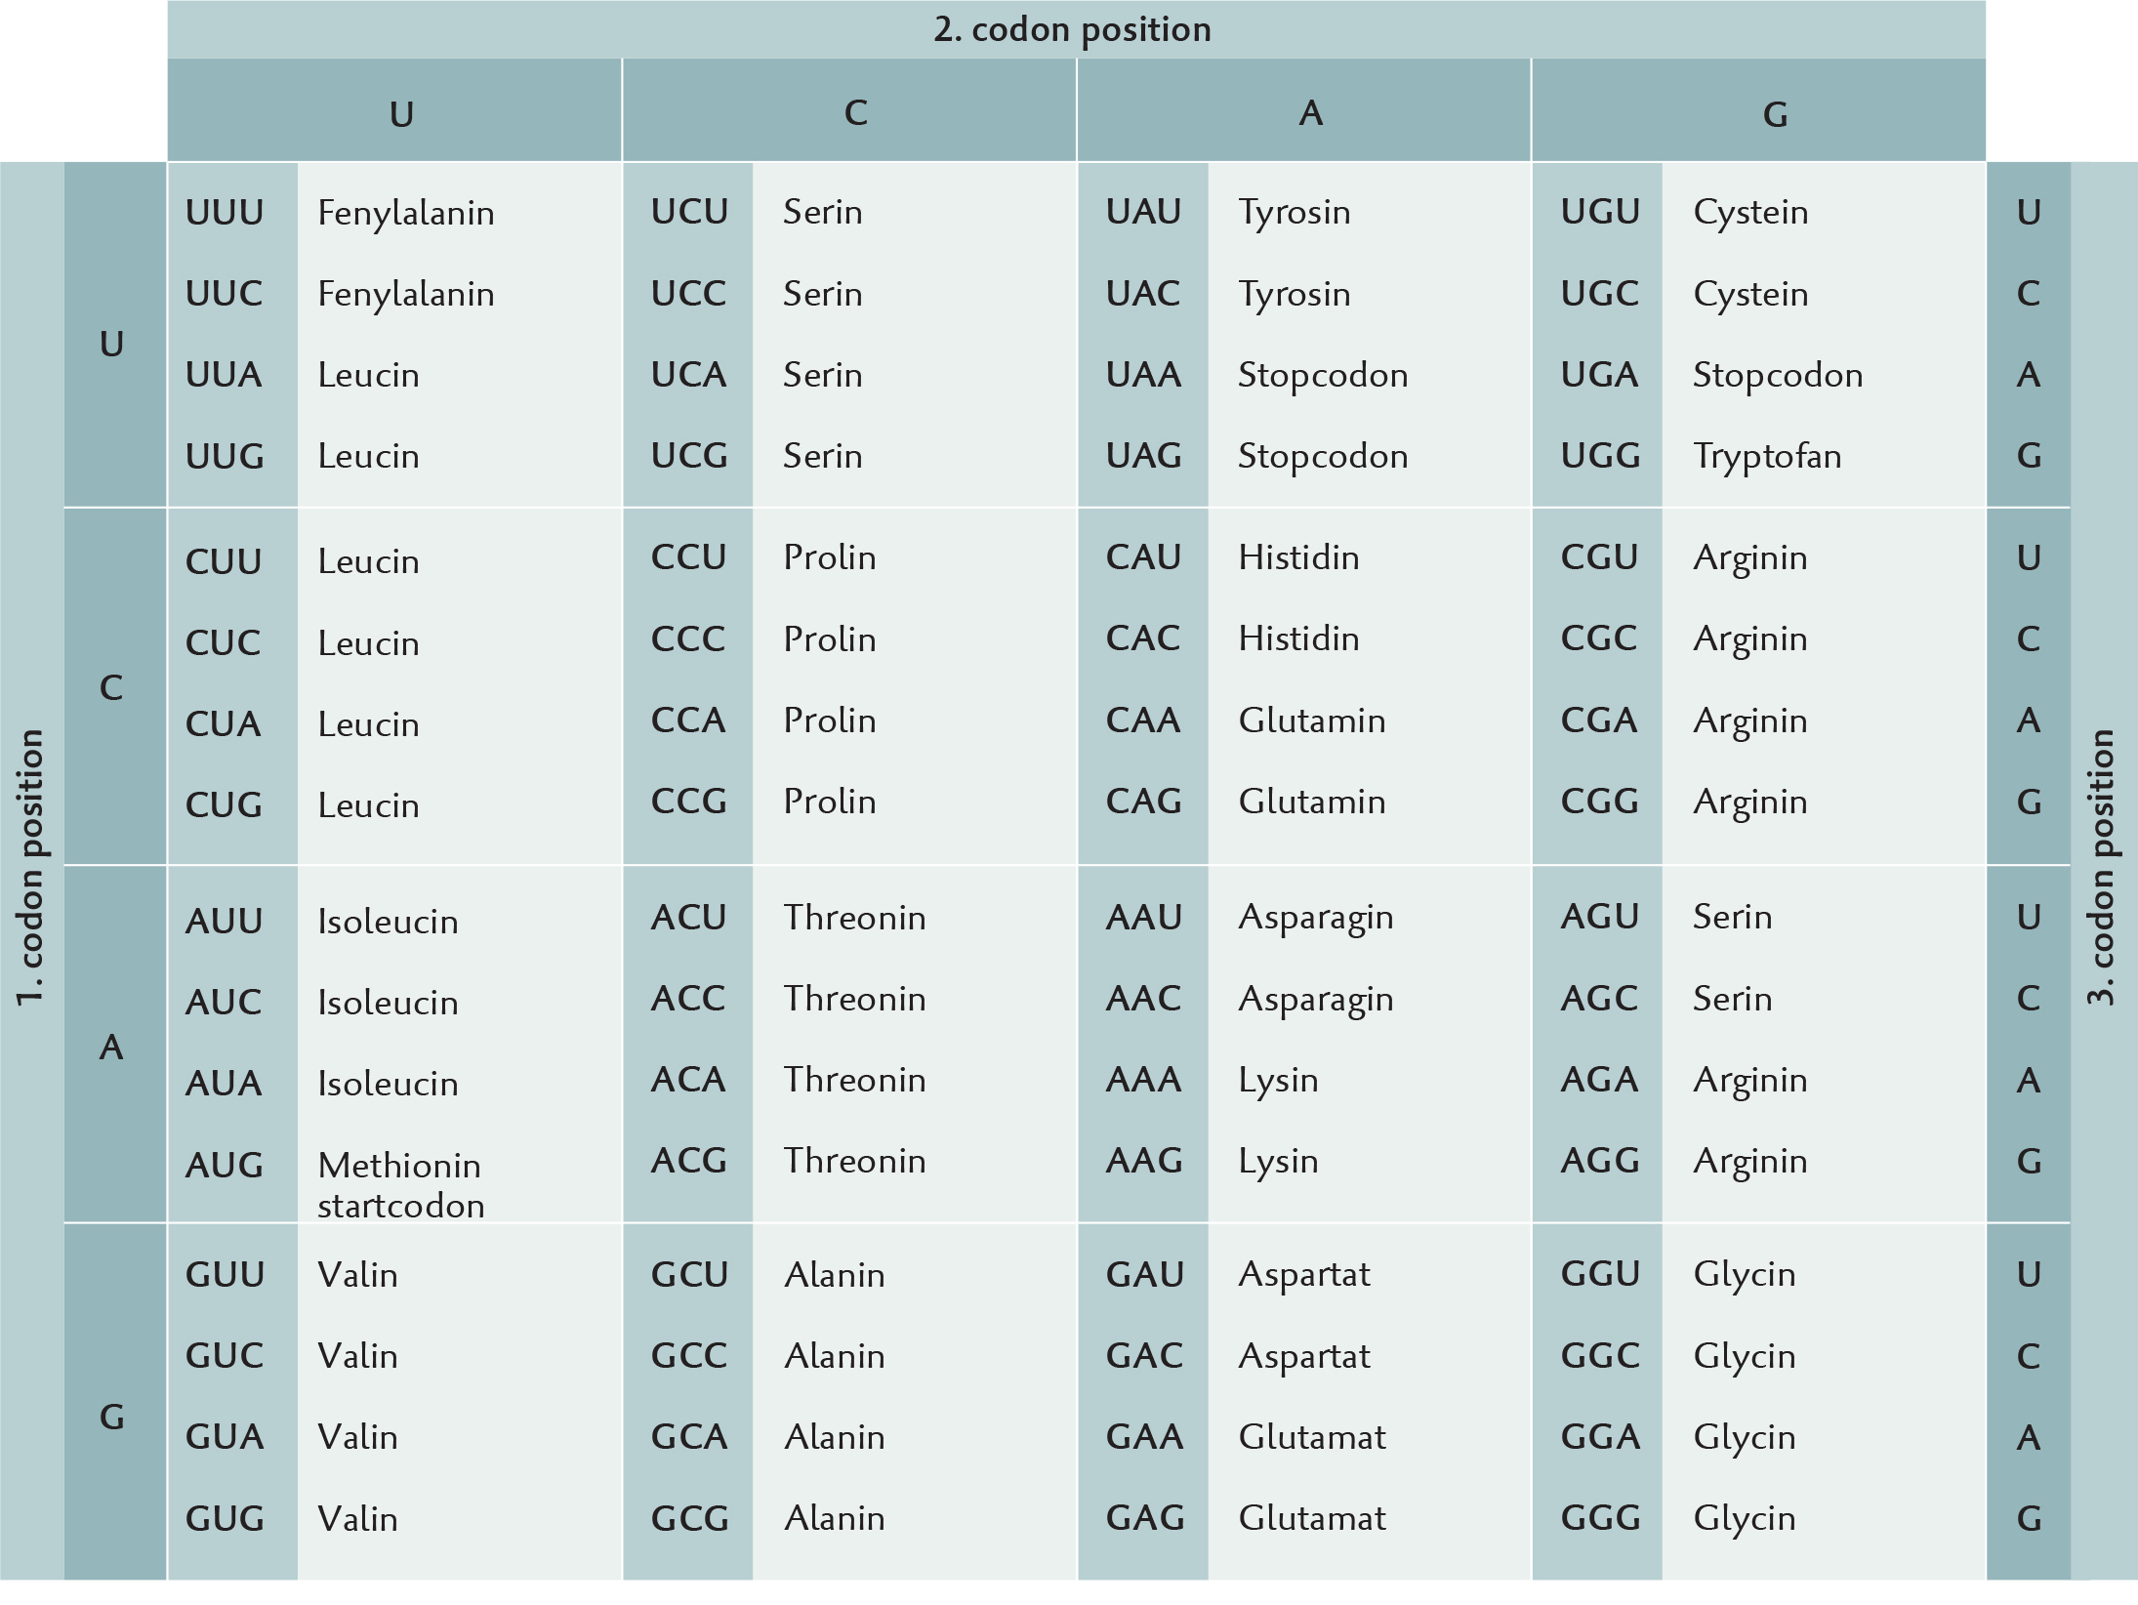
Det genetiske kode
Codon: Tre baser i mRNA’et, som koder for en aminosyre
F.eks. koder ACC for aminosyren treonin.
Startcodon: AUG
Stopcodon: UAA, UAG og UGA

Slide 9
Translation
tRNA (transport RNA) kan oversætte et bestemt codon til en bestemt aminosyrer.

Slide 10
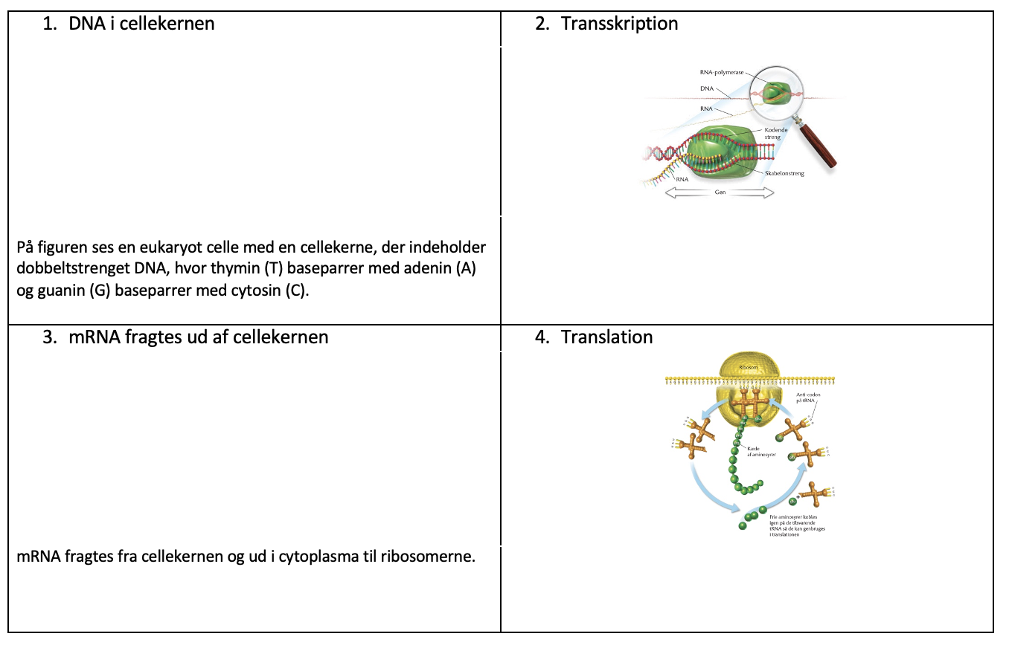
Tegneserie
Læs s. 179-180 i bogen
Udfyld tegneserien.
Lav følgende online-øvelser:
  Transskription: http://biu.dk/IA/BIU/KAP8/Transskription/Transskription.html
  Translation: http://biu.dk/IA/BIU/KAP8/TranslationV2/TranslationV2.html

Slide 11
Overblik over proteinsyntesen
Animation:
https://www.youtube.com/watch?v=gG7uCskUOrA
Opgave:
Lav sammen med din sidemakker en lille fremlæggelse om proteinsyntesen, hvor I taler ind over animationen.

Slide 12
Tegn og gæt
Transskription | Translation
Ribosom | Cellekerne
Eukaryot celle | Protein
tRNA | mRNA
DNA | Aminosyre
Gen | RNA-polymerase
Skriv hvert af de 12 begreber på en seddel, og læg dem i en bunke med bagsiden opad.
I dyster i par. Hvert par trækker på skift en seddel. Personen, som trækker sedlen, skal få sin makker til at gætte begrebet ved at tegne.
I har 30 sek. pr begreb.
1 point for hvert rigtigt svar.

